Slide 1

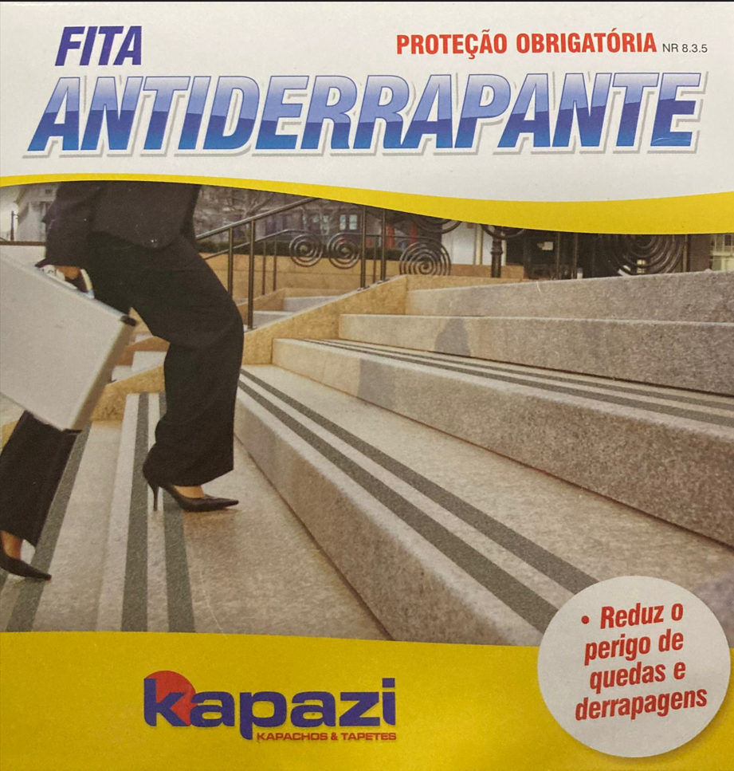
Especificações Técnicas
FITA ANTIDERRAPANTE
Título do Produto
Especificações Técnicas e Características:
Composição: Base: Filme de PVC com revestimento dos dois lados com cola, e liner de papel silicone branco.
Superfície: Abrasivo artificial em grãos (Preto - óxido de alumínio / Cinza, Transparente e
Zebrado - areia de quartzo transparente) com adesivo acrílico.
Espessura: 1 mm;
Dimensões: 50mm x 5m e 50mm x 20m;
Peso: 0,24 kg (50mm x 5m);
0,70 kg (50mm x 20m);
Cores: Preto, Cinza, Zebrada e Transparente (Consultar disponibilidade)
Fácil aplicação;
Alta resistência;
Reduz o perigo de quedas e derrapagens;
Aplicação:
A Fita Antiderrapante é indicada para uso em escadas, rampas, calçadas e pisos de empresas e residências. Aplique a fita antiderrapante somente em superfícies lisas, sem
trincas ou outras imperfeições que impossibilitem a colagem da fita. Não indicada para ambientes que estejam sempre úmidos, ou
Submersas, ou com acumulo de gordura;
Foto Ilustrativa
Limpeza e Manutenção:
1. A limpeza da área pode ser realizada diariamente com o auxílio de vassoura e periodicamente com um pano levemente umedecido com água;
2. Não utilizar solventes;
3. Não utilizar lavadores de alta pressão diretamente sob a fita;
4. Não armazene dobrado;
5. Siga as instruções de aplicação conforme consta na embalagem.
Observação: PROIBIDO o uso de produtos químicos, que contenham solvente, como acetona, thinner, álcool, gasolina, diesel ou cloro.
Garantia:
A Fita Antiderrampante possui garantia de 3 meses para defeitos de fabricação.
Dimensões poderão sofrer variações de até 2% conforme portaria INMETRO n°01, de 07 de janeiro de 1998.
ET1KPZ015:002
Data: 22/03/2023

